Slide 1
Министерство науки и высшего образования Российской Федерации
ФГАОУ ВО «Северо-Восточный федеральный университет им. М.К. Аммосова»
Институт математики и информатики
Кафедра «Информационные технологии»
РАЗРАБОТКА ВЕБ-ПРИЛОЖЕНИЯ ДЛЯ УЧЕТА НАУЧНО-ИССЛЕДОВАТЕЛЬСКИХ РАБОТ ОБУЧАЮЩИХСЯ СУНЦ
Направление подготовки: 02.03.02 «Фундаментальная информатика
и информационные технологии»
Выполнили: студенты III курса группы Б-ФИИТ-19 ИМИ СВФУ Дьяконов Егор Ньургустанович, Местников Айтал Семенович
Научный руководитель: доцент кафедры ИТ ИМИ СВФУ
Васильева Н. В.
Якутск 2022

Slide 2
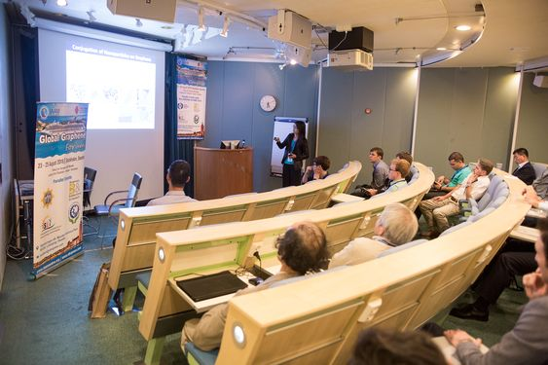
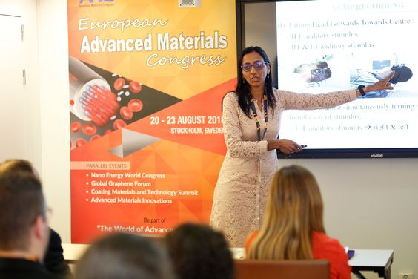
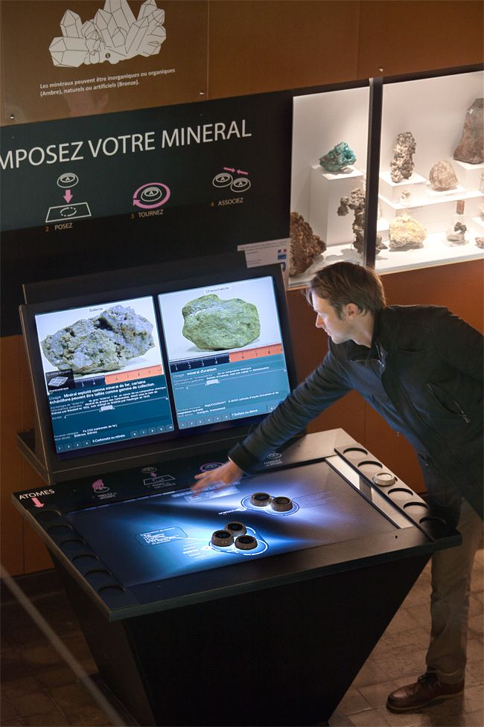
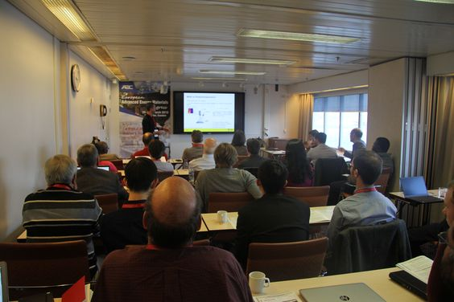
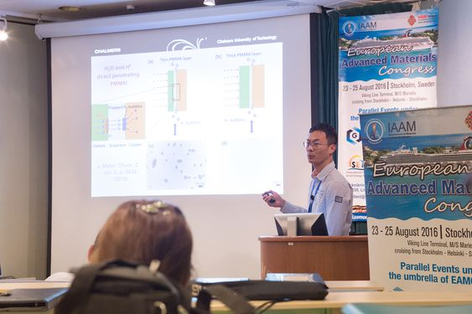
Актуальность и проблема

Slide 3
Цель:
Разработать веб-приложение для учета НИР учащихся
Задачи:
1. Изучить предметную область и провести обзор аналогов
2. Выбрать средства разработки и спроектировать базу данных, архитектуру веб-приложения
3. Разработать локальное веб-приложение учета научно-исследовательских работ обучающихся СУНЦ
3
Notes:
3

Slide 4
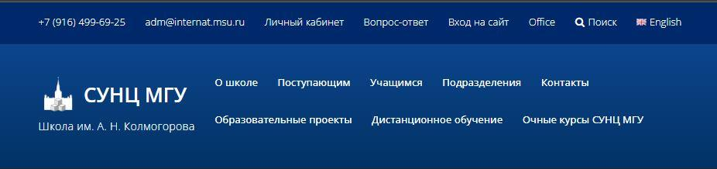
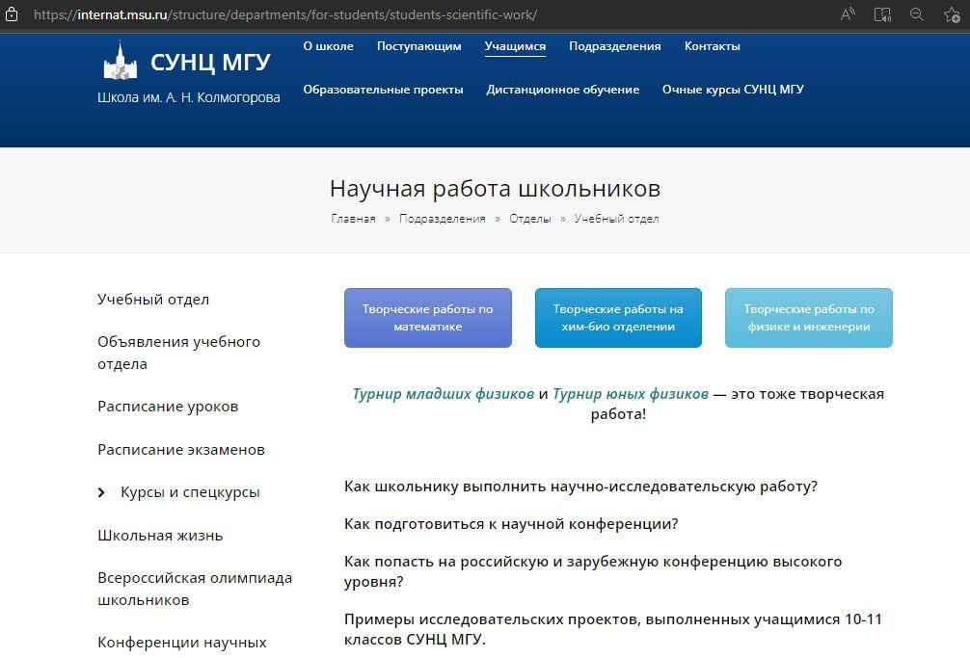
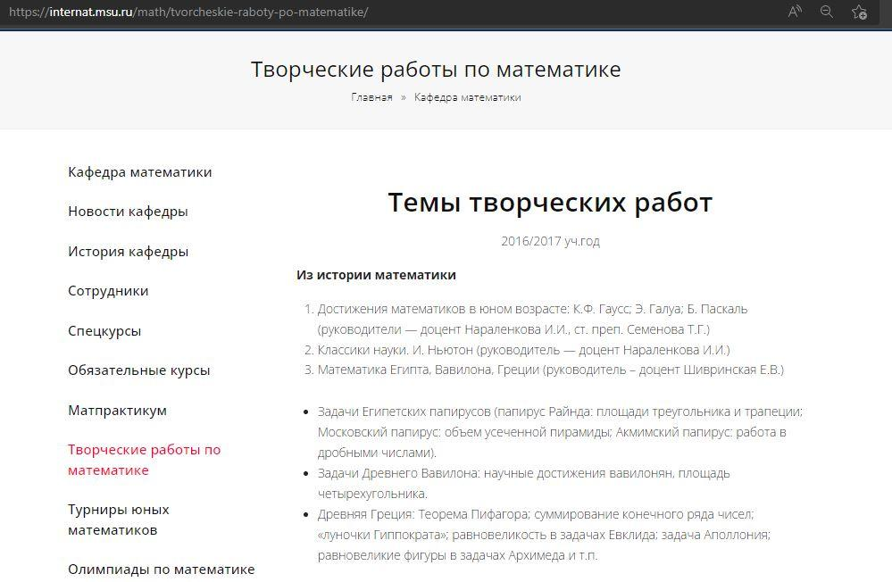
Аналоги
Сайт СУНЦ МГУ

Slide 5
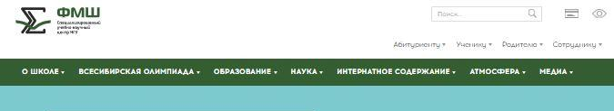
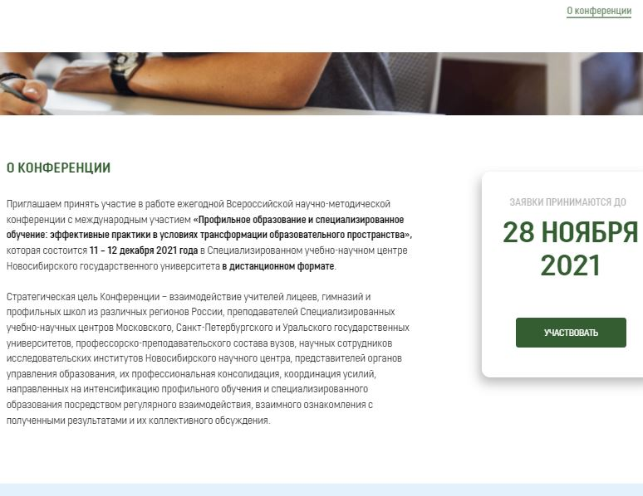
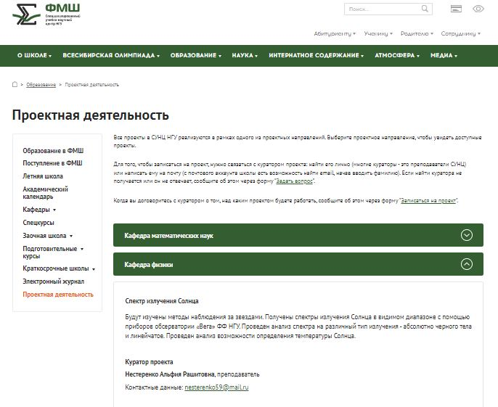
Сайт СУНЦ НГУ

Slide 6


Инструменты

Slide 7
Требования
Учет НИР
Составление отчетов по НИР
Содержание информации о НИР, учащихся, преподователях
Пользовательские возможности

Slide 8
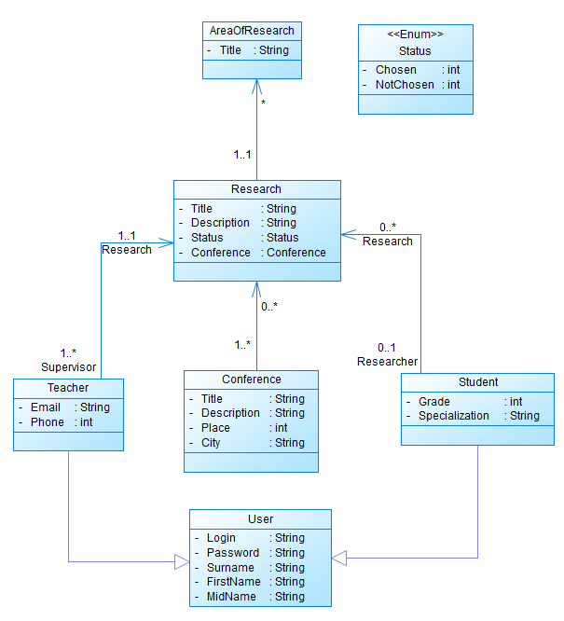
Модель классов

Slide 9
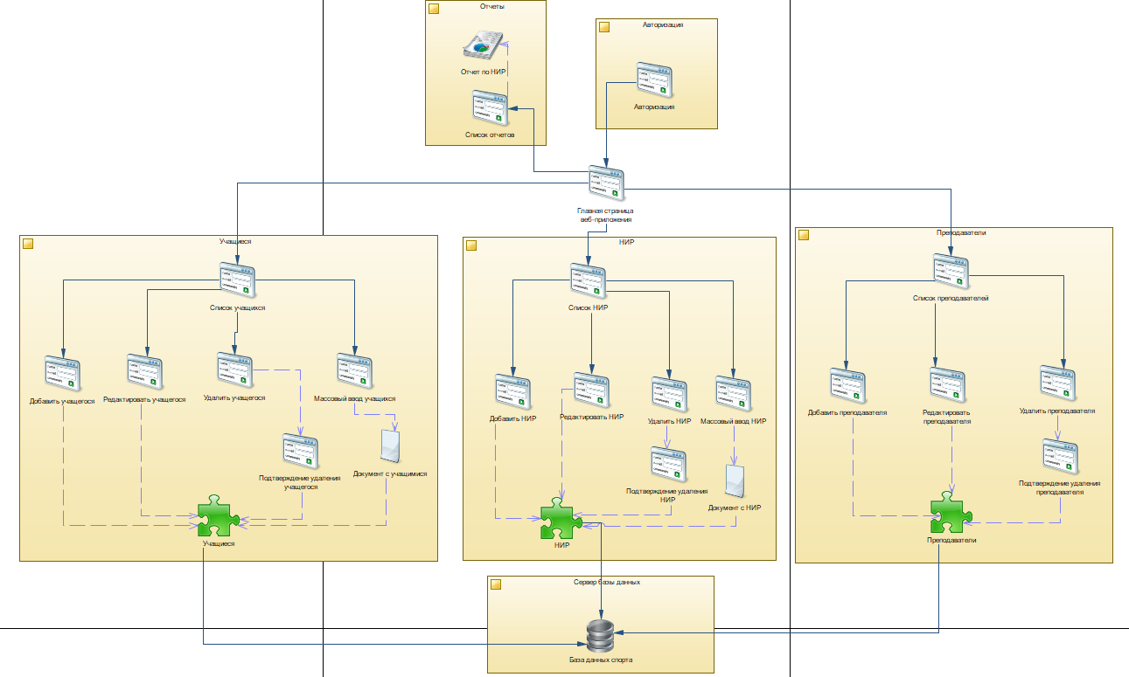
Архитектура

Slide 10
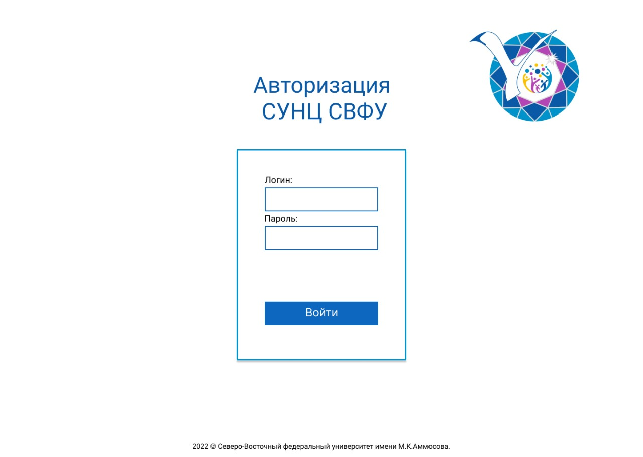
Представление веб-приложения
Страница авторизации

Slide 11
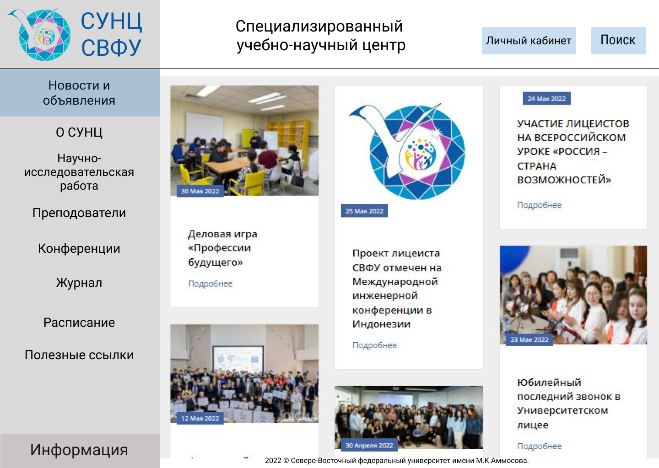
Главная страница

Slide 12
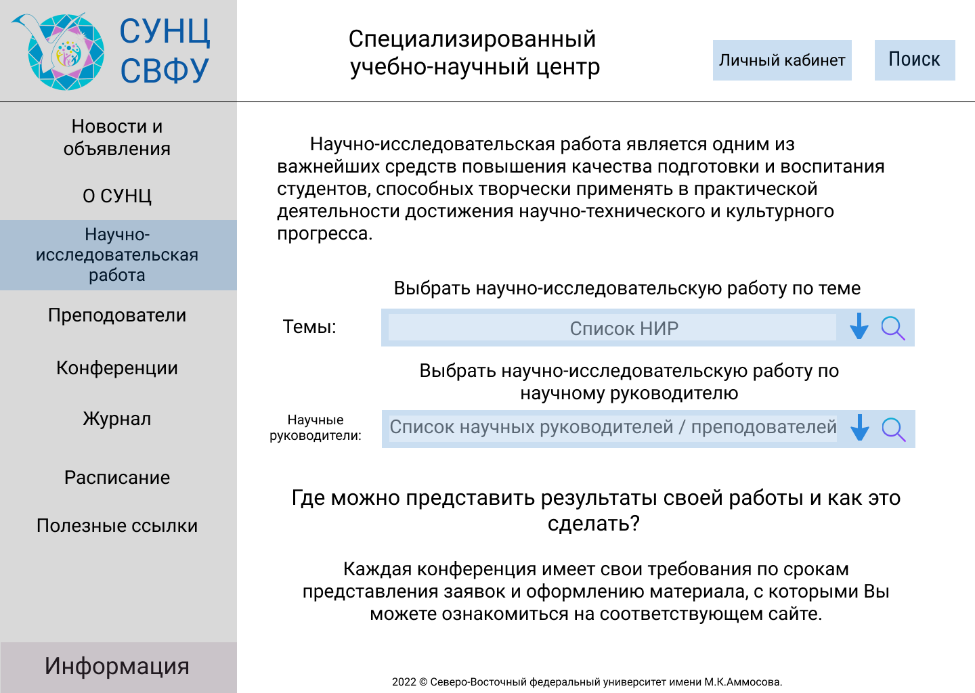
Раздел «Научно-исследовательская работа»

Slide 13
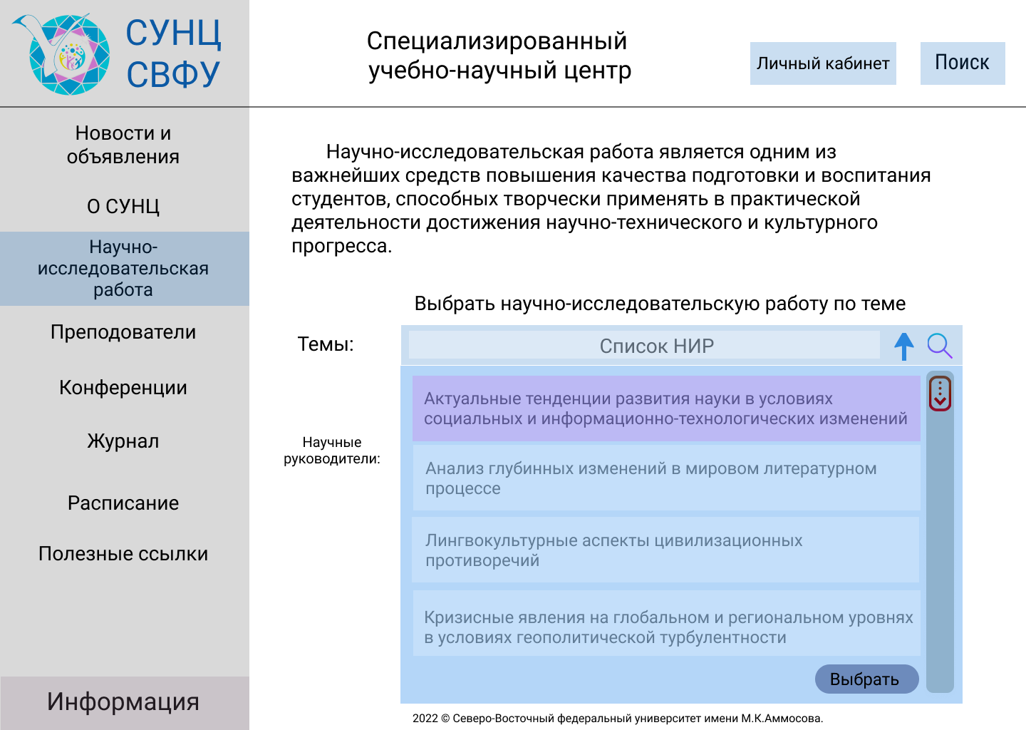
Пример выбора НИР в разделе «Научно-исследовательская работа»

Slide 14
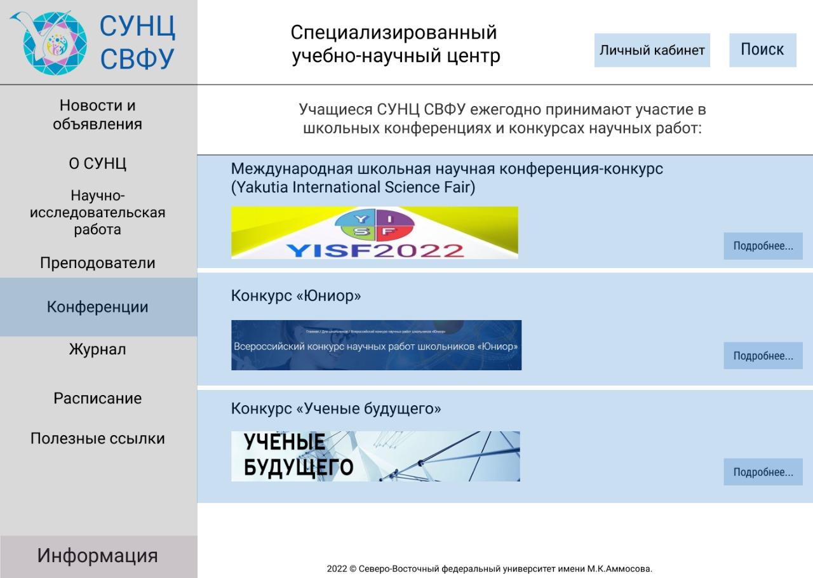
Раздел «Конференции»

Slide 15
Заключение
Изучена предметная область и изучены технологии разработки веб-приложений
Спроектирована БД и архитектура веб-приложения
Автоматизация учета НИР значительно ускоряет документооборот учебного заведения.
15

Slide 16
Министерство науки и высшего образования Российской Федерации
ФГАОУ ВО «Северо-Восточный федеральный университет им. М.К. Аммосова»
Институт математики и информатики
Кафедра «Информационные технологии»
РАЗРАБОТКА ВЕБ-ПРИЛОЖЕНИЯ ДЛЯ УЧЕТА НАУЧНО-ИССЛЕДОВАТЕЛЬСКИХ РАБОТ ОБУЧАЮЩИХСЯ СУНЦ
Направление подготовки: 02.03.02 «Фундаментальная информатика
и информационные технологии»
Выполнили: студенты III курса группы Б-ФИИТ-19 ИМИ СВФУ Дьяконов Егор Ньургустанович, Местников Айтал Семенович
Научный руководитель: доцент кафедры ИТ ИМИ СВФУ
Васильева Н. В.
Якутск 2022

